Slide 1
PBL第2回
HTML，CSS，JavaScriptについて
山本，辻，粕谷 研究室
TA：中井，山田，井土，國廣，辻，冨久

Slide 2
本年度のスケジュール
第１回 4/24 ：ガイダンス＆Monacaアカウント作成
第２回 5/08 ：HTML, Java, CSSについて
第３回 5/22 ：プログラミング練習，中間報告会
第４回 6/05 ：プログラミング練習
第５回 6/19 ：サンプルプログラム作成
第６回 7/03 ：アプリの計画，発表スライド作成
第７回 7/10 ：見学，デモ大会
第８回 7/24 ：PBL成果発表会

Slide 3
目次
はじめに
HTMLについて
CSSについて
JavaScriptについて
セレクタについて

Slide 4
はじめに

Slide 5
はじめに
今回はあまり内容には触れません．概要を話します
基本的な使い方を教える感じです
何からやればいいのかわからない人向けだと
個人的には思います

Slide 6


ファイル階層
CSSファイル
CSS
project
JavaScriptファイル
js
画像ファイル
img
index.html

Slide 7
HTMLについて

Slide 8
HTMLとは
HyperText Markup Languageの略で，ハイパーテキストを記述するためのマークアップ言語
Webページの表現に使われる
拡張子は“.html”

Slide 9
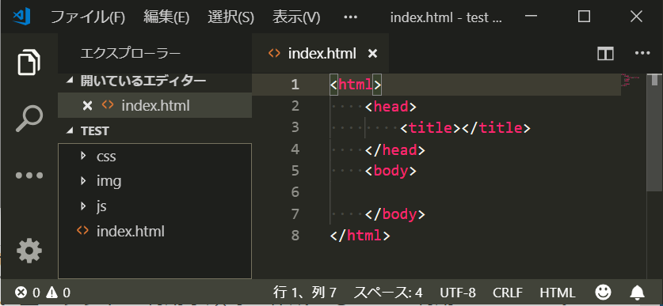
HTMLコード
＜tag＞contents＜/tag＞

Slide 10
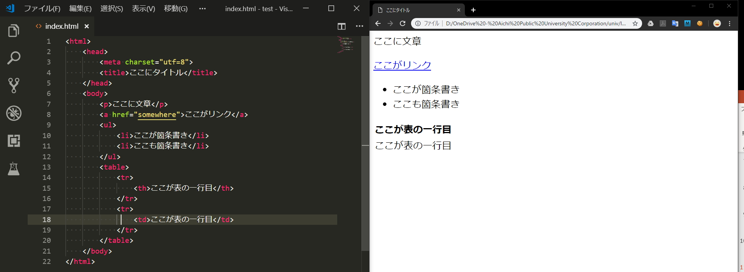
HTMLコードの例

Slide 11
CSSについて

Slide 12
CSSとは
Cascading Style Sheetの略で，Webページをどのように表示するかを決める仕様
拡張子は”.css”
htmlファイルの<head>タグ内に記述をすることでhtmlに適用することができる

Slide 13
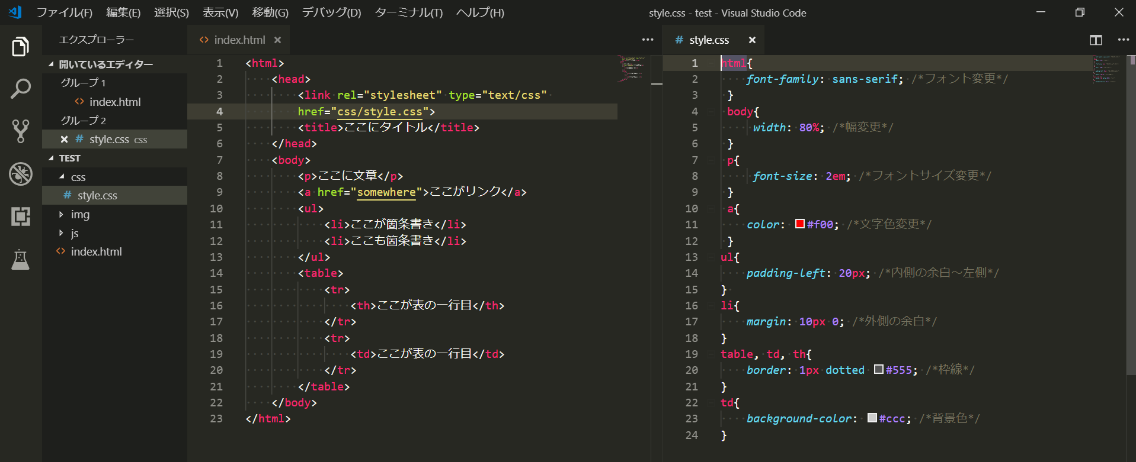
CSSコードの例

Slide 14
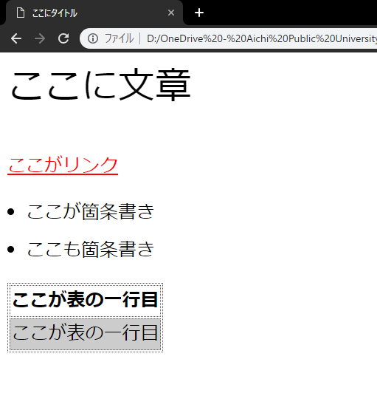
CSSコードの例
こんな感じになる

Slide 15
JavaScriptについて

Slide 16
JavaScriptとは
主にWebブラウザで動作するプログラミング言語で動的なWebサイト構築に使われる
拡張子は”.js”
htmlファイルの<body>タグ内に記述をすることでhtmlに適用することができる

Slide 17
JavaとJavaScript
インドとインドネシアくらい違う
メロンとメロンパンくらい違う
中国と中国地方くらい違う
パンとパンダくらい違う
カー(car)とカーペット(carpet)くらい違う
ハム(ham)とハムスター(hamster)くらい違う
https://eng-entrance.com/java-javascriptより引用

Slide 18
JavaScriptのコード例

Slide 19
JavaScriptのコード例
こんな感じになる．

Slide 20
セレクタについて

Slide 21
セレクタとは
Webページを作る上で名前をつけることにより，CSSの適用が簡単になる
セレクタにもいくつか種類があり，それぞれの特性を知ることで，よりスマートなコードが書ける

Slide 22
セレクタの種類
タイプセレクタ
css
p { /*全てのp要素に適用*/ }
補足:pでなくても良い

Slide 23
セレクタの種類
クラスセレクタ
同じ名前のクラスは何回でも使える．
html
<p class="example1">ここに文章</p>
css
.example1{ /*example1に適用*/ }

Slide 24
セレクタの種類
idセレクタ
同じ名前のidは1回しか使えない．
html
<p id="example2">ここに文章</p>
css
#example2{ /*example2に適用*/ }

Slide 25
セレクタの種類
複数セレクタ
css
h1,h2,h3{ }
.expample3,.example4{ }

Slide 26
セレクタの種類
子孫セレクタ
pタグの中のexample5タグのみに適用される．
html
<p><example5>適用される</example5></p>
<example5>適用されない</example5>
css
p example5 { }

Slide 27
セレクタの種類
子セレクタ
pタグ直下のexample6タグのみに適用される．
html
<p><example6>適用される</example6></p>
<p><a><example6>適用されない</example6></a></p>
css
p > example6 { }

Slide 28
クラスセレクタとidセレクタ
ぱっと使った感じだとクラスセレクタとidセレクタは違いがないように感じるが，id属性は「スタイルを適用するため」だけに使われるわけではないので2回使うのはNG．

Slide 29
セレクタ使用の例

Slide 30
セレクタ使用の例
こんな感じになる．

Slide 31
課題

Slide 32
課題(要提出)
前回同様次のようなことを提出してもらう．
・「スマホアプリPBL日報」
・日付
・学年、番号、氏名
・グループメンバー
・グループテーマ（アプリ名など）
・本日の内容
－やったこと
－決まったこと、結果
・今後の予定
ファイルは
「20193110XX_PBL_02.pdf」
でよろしくお願いします．
XXには自分の番号を
リーダーがまとめてメールしてください

Slide 33
課題(提出不要)
テストページを作る
  index.htmlを編集して
  table
  img
  a
  ul
  li
  を使用し何らかのページを作る．
  aタグのリンク先は何でも良い．

Slide 34
課題(提出不要)
テストページにスタイルを適用する(cssファイルを編集する)
  表に枠・背景をつけ，1行目の文字フォントを変える
  画像に枠をつける
  リンクがついた文字の大きさを変える
JavaScriptを使う
  足し算の簡単な計算機を作成
  参考 : http://js.k-sakabe.com/calc_input.html

